Slide 1

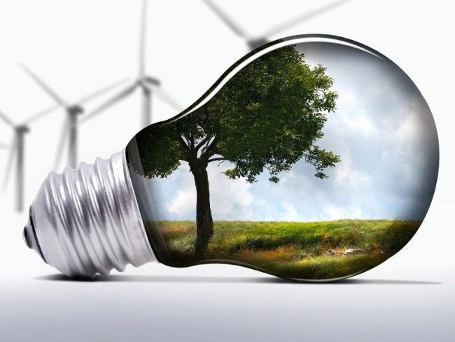
Энергосбережение
«Без энергии невозможно существование физического мира, а раз это так, то мы не можем представить себе развитие без изменения масштабов или характера энергетических потоков. И ввиду того, что энергия имеет столь фундаментальное значение, каждый из этих изменений влечет экологические последствия»
Д.Брукс

Slide 2
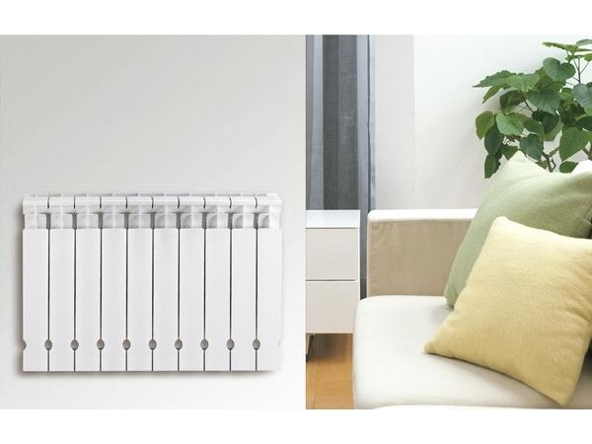
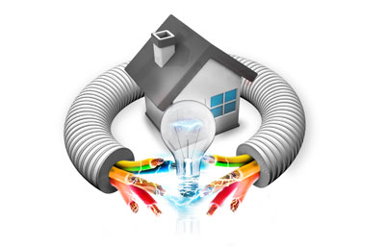
Мы знаем, что из всей потребляемой энергии - 60-80% идет на отопление помещений. В зимнее время более всего нас волнует недостаток тепла в доме. Причина здесь не столько плохой обогрев, сколько собственное пренебрежительное отношение. С экономией тепловой энергии дела обстоят столь же остро, как и с электрической.

Slide 3
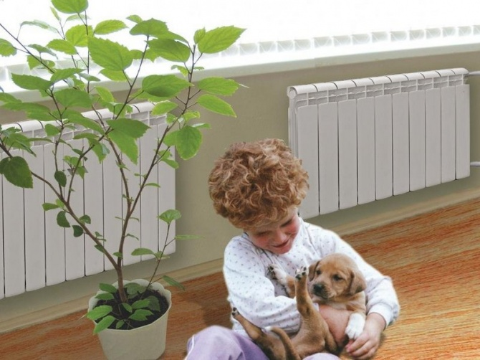
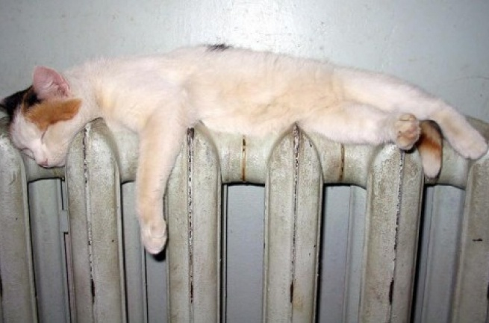
Что можно сделать?
В первую очередь необходимо подготовить систему отопления - батареи должны быть чистыми и внутри и снаружи.

Slide 4
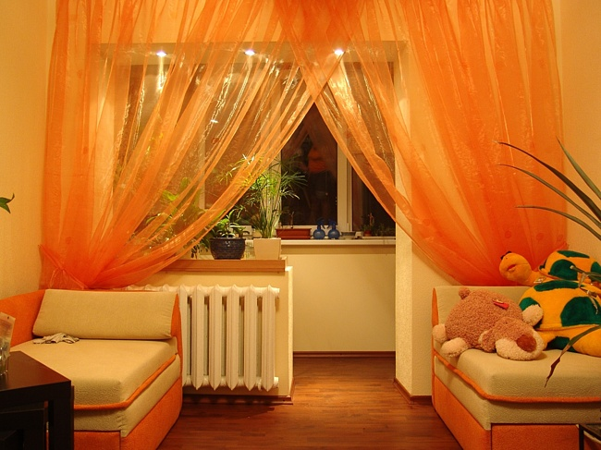
Вот несколько нехитрых методов экономии тепла:
Укрытие отопительных приборов декоративными плитами, панелями и даже шторами снижает теплоотдачу на 10-12%.

Slide 5
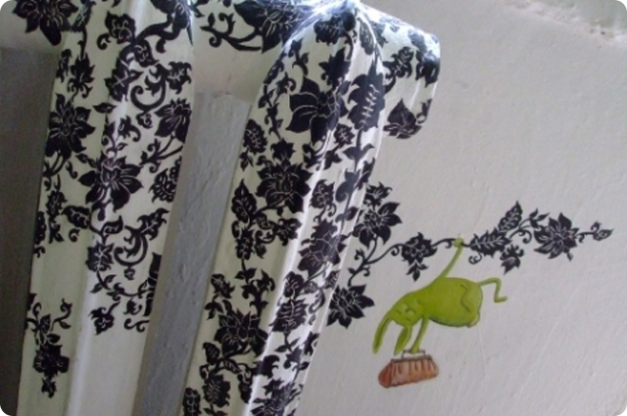
Вот несколько нехитрых методов экономии тепла:
Окраска радиаторов масляными красками снижает теплоотдачу на 8-13%.

Slide 6
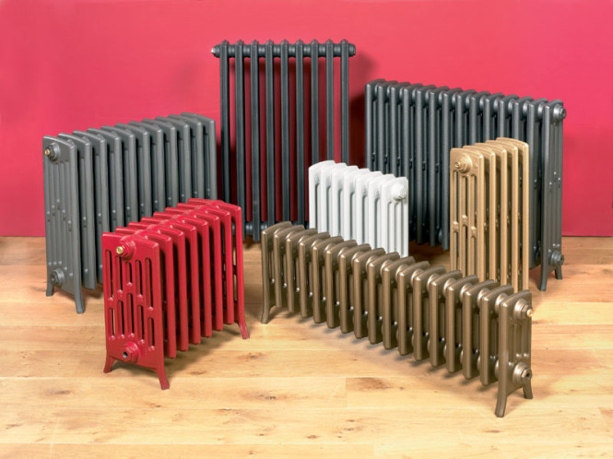
Вот несколько нехитрых методов экономии тепла:
Батареи, окрашенные в темный цвет, работают с большей теплоотдачей: гладкая темная поверхность отдает на 5-10% тепла больше.

Slide 7
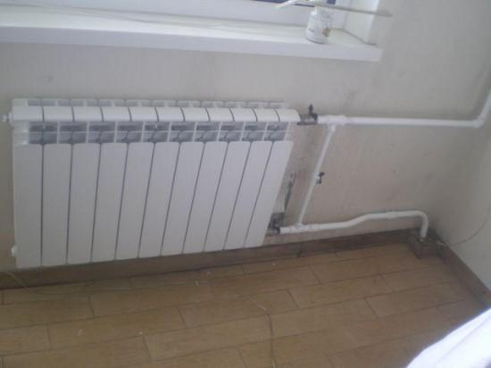
Вот несколько нехитрых методов экономии тепла:
Установив за генератор отопления теплоотражающий экран (в домашних условиях – лист фанеры обклеенный алюминиевой фольгой), можно повысить температуру в квартире как минимум на один градус.

Slide 8
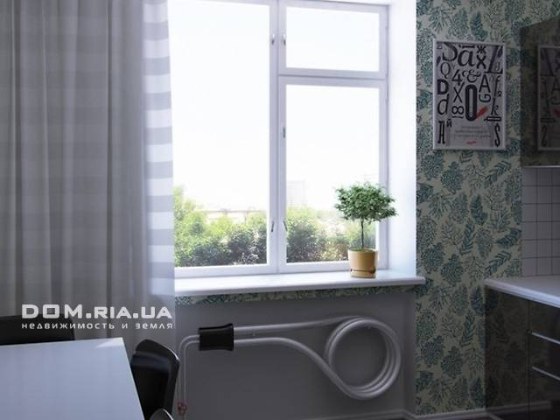
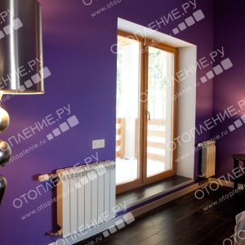
И самое главное – дом надо утеплять.
Через оконные проемы теряется 40-50% тепла, через наружные стены - 20-30%, через перекрытия подвалов и чердаков – более 20%.

Slide 9
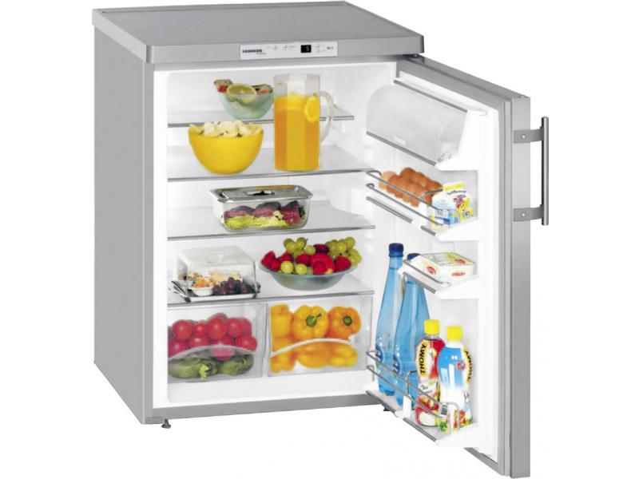
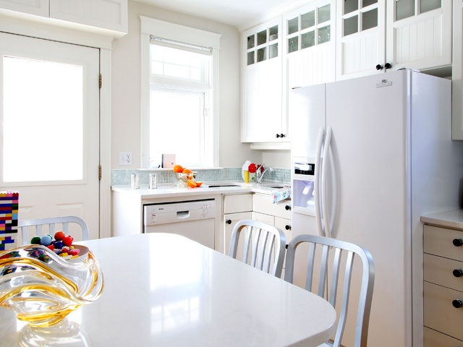
Холодильник
Если вы поставите холодильник в комнате, где температура достигает 30 градусов, то потребление энергии удвоится
Холодильник надо ставить в самое прохладное место кухни, желательно возле наружной стены, но ни в коем случае не рядом с плитой

Slide 10
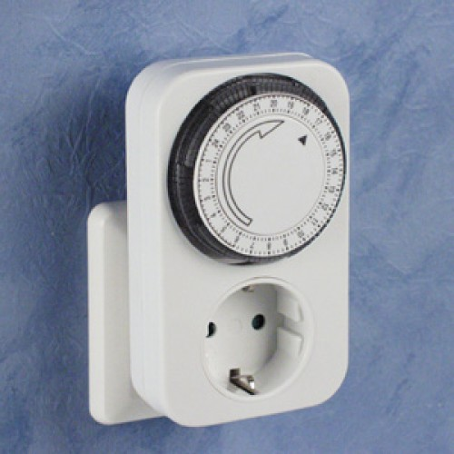
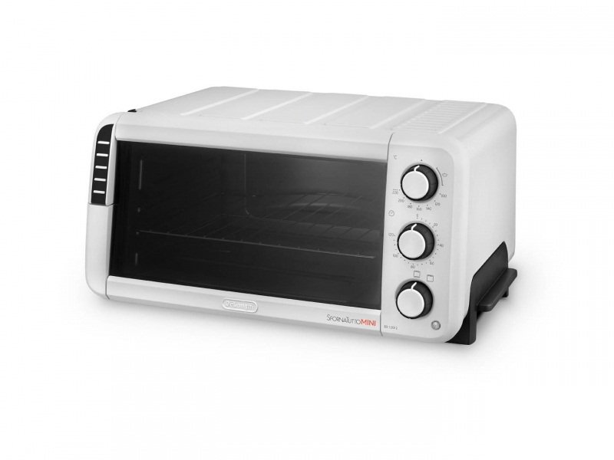
Экономия электроэнергии
Старайтесь не оставлять электроприборы в режиме ожидания, так как они тоже потребляют электроэнергию.

Slide 11
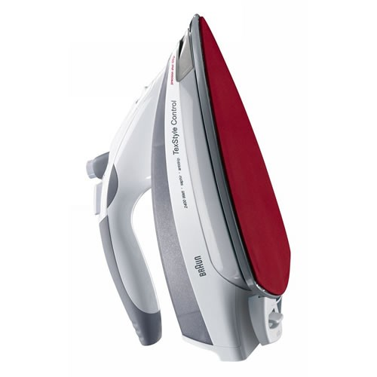
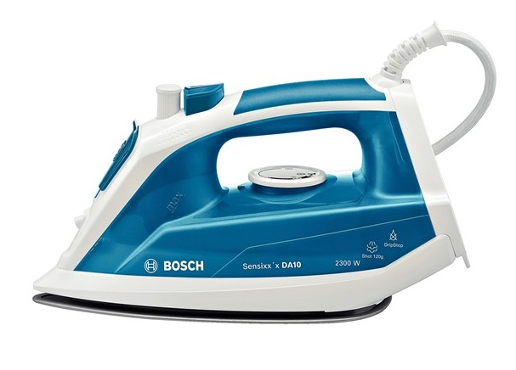
Утюг
Чтобы отгладить пересушенное белье, нужен более горячий утюг, а значит, энергопотребление больше
Чтобы немного сэкономить при глажке, оставляйте белье чуть-чуть недосушенным

Slide 12
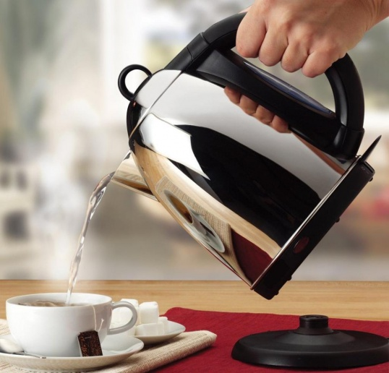
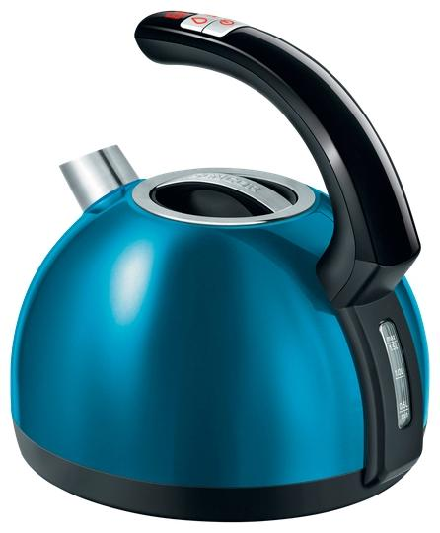
Электрический чайник
В результате многократного нагревания и кипячения воды на внутренних стенках электрочайника образуется накипь, которая обладает малой теплопроводностью. Поэтому вода в таком чайнике нагревается медленно
Своевременно удаляйте из электрочайника накипь

Slide 13
Насколько энергетически выгоднее кипятить 3 чашки чая, чем полный чайник, который затем остывает?
Решение:
Количество теплоты, необходимое для нагревания данного тела, пропорционального его массе и изменению температуры.
Q=cmΔt
Следовательно, затраты энергии пропорциональны массе нагреваемой воды.
Если чайник имеет емкость 1,7 л, то три чашки воды при суммарной емкости 0,6 л закипают при энергозатратах, составляющих (0,6л : 1,7л)·100% = 35,3%, от энергозатрат на нагрев целого чайника.
Экономия электроэнергии в день составляет: 0,6 кВт·ч · (1-0,353) = 0,39 кВт·ч
За 30 дней месяца экономия составит:0,39 кВт·ч·30 =11,7 кВт·ч
11,7 кВт·ч·2,12руб./ кВт·ч=24,8руб. ≈ 25 руб.
Сумма бюджета семьи увеличится ещё на 25 руб.!

Slide 14
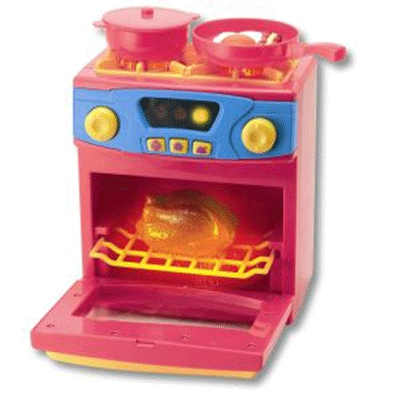
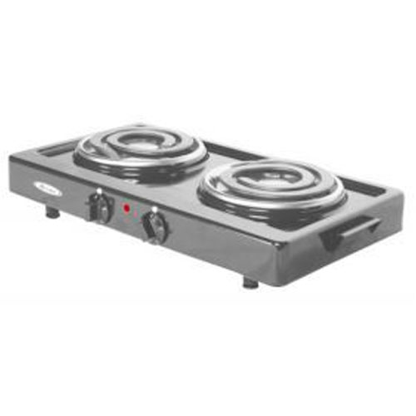
Электрическая плита
При выборе посуды, которая не соответствуют размерам электроплиты, теряется 5-10 процентов энергии. Посуда с искривлённым дном может привести к перерасходу электроэнергии до 40-60 процентов
Для экономии электроэнергии на электроплитах надо применять посуду без дефектов и с дном, которое равно или чуть превосходит диаметр конфорки
Быстрое испарение воды удлиняет время готовки на 20-30 процентов
При приготовлении пищи желательно закрывать кастрюлю крышкой. После закипания уменьшить огонь

Slide 15
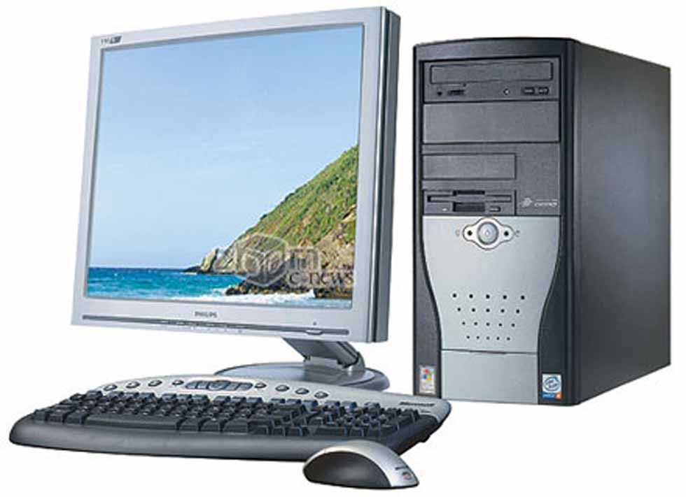
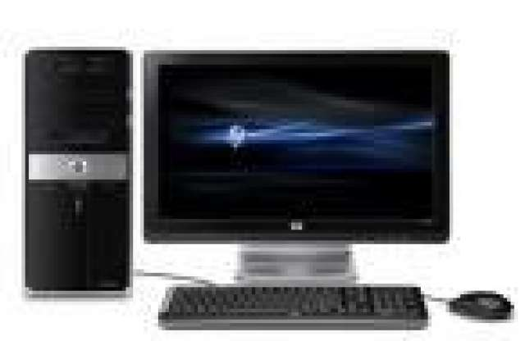
Компьютеры
При активной работе за компьютером в течение дня, выключать и включать его не стоит, но стоит выключать монитор или запрограммировать переход в «спящий режим» через 4-5 минут. Компьютер потребляет до 400-500 Вт мощности, выключение монитора позволяет экономить до 100-200 Вт. Периферийные устройства (принтеры и сканеры) рекомендуется всегда выключать, если они не используются.

Slide 16
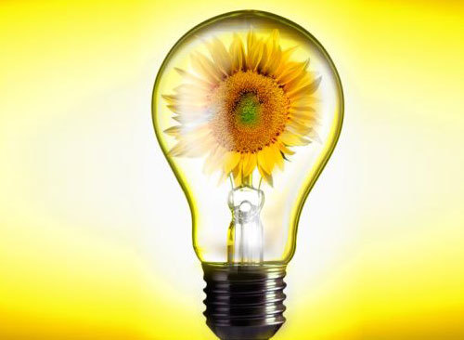
Экономия и правильное использование освещения:
- правильный подбор и установка приборов осветительной техники в соответствии с потребностями;
- использование для освещения энергосберегающих ламп, которые электро-и пожаробезопасны;
- поддержание чистоты в доме избавит себя от необходимости вкручивать дополнительные лампочки, или заменять существующие более мощными;
- использование для интерьера обоев со светлой палитрой, или белой краски для стен (отражается более 80% направленного на нее света).
Запыленность светильников и плафонов снижает освещенность на 10-15%.

Slide 17
Сколько электроэнергии можно сэкономить, используя вместо общего освещения от люстры местное освещение рабочего стола при условии ежедневной работы лампочки в течение 3 часов?
Решение:
Для освещения стола площадью 2 м² достаточно 60 Вт.
За 3 часов горения ежедневно экономится (300Вт- 60Вт)·3 час = 720 Вт·ч.=0,72 кВт·ч. электроэнергии
За 30 дней месяца экономия составит: 0,72 кВт·ч ·30=21,6 кВт·ч
21,6 кВт·ч·2,12руб./ кВт·ч=45,79 руб.≈ 46руб
Сумма бюджета семьи увеличится на 46 руб.!

Slide 18
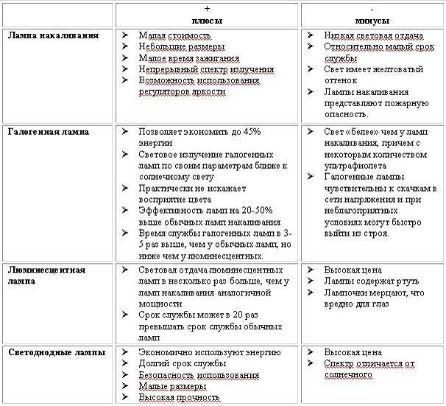
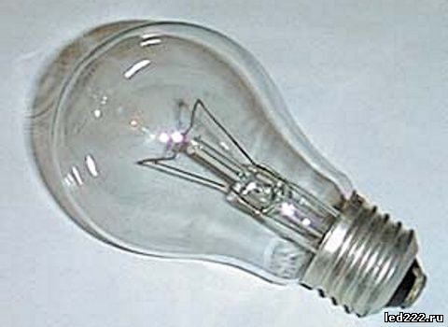
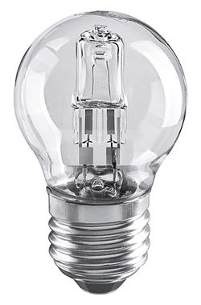
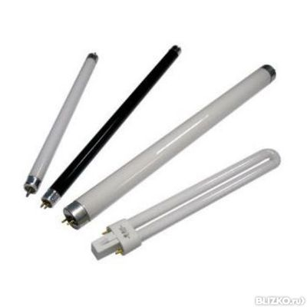
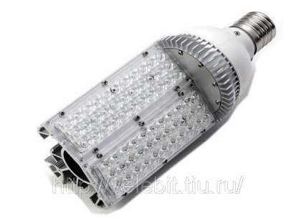

Slide 19


